Slide 1


Giải pháp Upload File Enterprise
Kiến trúc hệ thống xử lý XML, Excel, CSV bảo mật & mở rộng
Tài liệu Kiến trúc Hệ thống

Slide 2



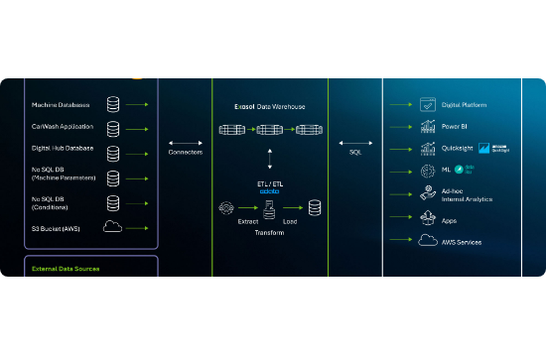

Bối cảnh & Mục tiêu Hệ thống
Giải pháp & Phạm vi
Thách thức & Nhu cầu
Hệ thống Upload Enterprise
•
Dữ liệu phân tán: File dữ liệu nằm rải rác trên các máy trạm cá nhân, khó quản lý tập trung.
Xây dựng cổng giao tiếp tập trung, an toàn và hiệu năng cao.
Phạm vi & Mục tiêu
•
Đa dạng định dạng: Cần xử lý nhiều loại file (XML, Excel, CSV, Parquet) với cấu trúc dữ liệu phức tạp.
Xử lý file lớn (5GB), tích hợp phê duyệt, tự động Ingest vào Oracle/Data Lakehouse.
•
Rủi ro bảo mật: Thiếu cơ chế kiểm soát truy cập (IAM), mã hóa dữ liệu nhạy cảm và audit log đồng bộ.
•
Chất lượng dữ liệu: Khó kiểm soát tính đúng đắn của dữ liệu đầu vào trước khi đưa vào hệ thống.

Slide 3







Hành trình người dùng (User Journey)
Xác thực
Upload
Validate
Phê duyệt
Ingest
Đăng nhập IAM & Phân quyền truy cập.
Chọn Dataset, Metadata & Tải file.
Kiểm tra Schema & Xem trước dữ liệu.
Quản lý duyệt hoặc từ chối file.
Đồng bộ dữ liệu sạch vào Target DB.

Slide 4













Các Chức năng Chính của Hệ thống
1. Xác thực/phân quyền
6. Phê duyệt/từ chối
Xác thực IAM. Phân quyền chặt chẽ theo role và phòng ban.
Quy trình phê duyệt (Approval Workflow) cho dữ liệu upload.
2. Upload files
7. Auto-ingest
Hỗ trợ đa định dạng: XML, CSV, Excel với dung lượng lớn.
Luồng tự động ingest dữ liệu hợp lệ không cần qua phê duyệt.
3. Kiểm tra trạng thái
8. Download files
Theo dõi tiến độ (%) và trạng thái xử lý thời gian thực.
Cho phép tải lại các file gốc đã upload thành công.
4. Validate data
9. Email notification
Kiểm tra tính đúng đắn, chất lượng dữ liệu theo schema/rule.
Gửi email thông báo kết quả (Success/Fail/Cancelled).
5. Preview dữ liệu
10. Quản trị hệ thống
Xem trước dữ liệu mẫu hoặc toàn bộ dataset trước khi duyệt.
Quản lý người dùng, Dataset, Schema và Data Quality Rules.

Slide 5



Yêu cầu Phi Chức năng (Non-Functional Requirements)
Lưu trữ files
Kiểu file hỗ trợ
3 Tháng
XML, CSV, Excel, Parquet
Dung lượng tối đa
Quota & Rate Limit
5 GB / lần upload
100GB/ngày | 5 req/phút
Resume Upload
Audit Logs
Hỗ trợ
Ghi log toàn bộ tác vụ
Mã hóa dữ liệu
Khả năng mở rộng
Trường thông tin nhạy cảm
Auto-scale

Slide 6
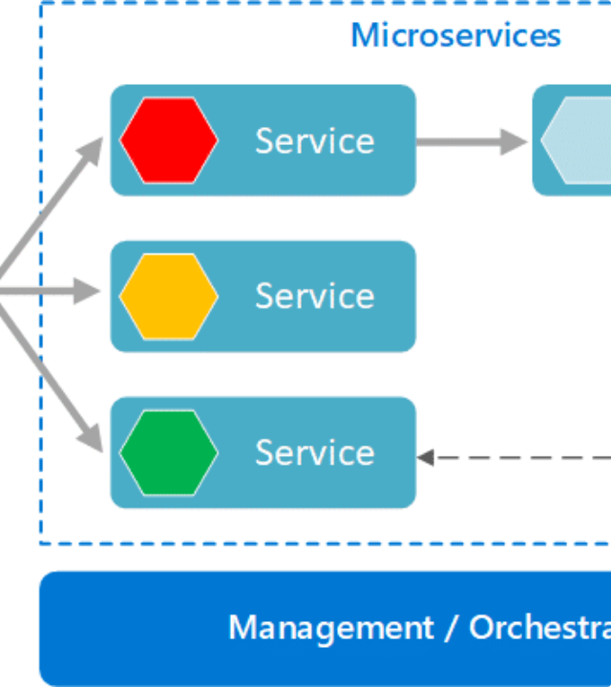
Kiến trúc Microservices
Client Layer
React Frontend giao tiếp qua HTTPS/REST.
API Gateway Layer
Kong Gateway xử lý Auth, Rate Limiting, Routing.
Backend Services
Upload (Java), User (Java), Validate (Python), Ingest (Python).
Infrastructure
MinIO (S3), Kafka (Events), Postgres (Metadata).

Slide 7





Chi tiết Các Dịch vụ Backend
Upload Service
User Service
Validation Service
Ingest Service
Spring Boot. Quản lý metadata, tạo Presigned URL MinIO, publish sự kiện upload hoàn tất.
Spring Boot. Quản lý IAM, phân quyền User/Role, sinh JWT Token.
FastAPI. Consume Kafka, validate schema/data quality, tạo mẫu dữ liệu.
FastAPI. Transform dữ liệu và ghi vào Target DB (Postgres, Oracle, Lakehouse).

Slide 8

Hạ tầng Lưu trữ & Hàng đợi
MinIO (Object Storage)
Kho lưu trữ file thô (Raw Zone), tương thích chuẩn S3 API. Sử dụng cơ chế Presigned URLs cho phép Client upload trực tiếp, giảm tải I/O cho backend server.
Database Cluster
PostgreSQL quản lý metadata/trạng thái. Target DB (Oracle, Lakehouse) phục vụ lưu trữ dữ liệu nghiệp vụ sau khi làm sạch (Clean Zone).
Apache Kafka (Message Queue)
Trục xương sống cho kiến trúc Event-Driven. Đảm bảo tính toàn vẹn dữ liệu, decoupling giữa các service (Upload -> Validate -> Ingest).

Slide 9


Luồng Dữ liệu (Data Flow Pipeline)
1. Init
2. Upload
3. Event
4. Validate
5. Ingest
Client request Presigned URL từ Upload Service.
Direct upload file vào MinIO (Object Storage).
Kafka bắn event `upload.completed`.
Service download & kiểm tra quy tắc dữ liệu.
Service ghi dữ liệu sạch vào Target Database.

Slide 10


Bảo mật & Định tuyến Động
Security Flow
•
JWT Authentication: User Service cấp Access (24h) & Refresh Token (7 ngày).
•
Kong Gateway: Validate signature JWT trước khi request vào backend.
•
RBAC: Phân quyền chi tiết (User, Dept Manager, Admin).
Dynamic DB Routing
•
Cấu hình `dataset_configs` xác định DB đích dựa trên loại file.
•
Hỗ trợ routing linh hoạt tới Postgres, MongoDB, hoặc ClickHouse.

Slide 11
Cấu hình Cổng Dịch vụ (Service Ports)
Service Component | Port | Công nghệ / Vai trò
Frontend UI | 3000 | React Single Page Application
Kong Gateway | 8000 / 8001 | API Gateway & Admin API
Upload Service | 8080 | Java Spring Boot (Core Logic)
Validation Service | 8002 | Python FastAPI (Data Processing)
Ingest Service | 8003 | Python FastAPI (Data Loader)
MinIO Storage | 9000 / 9001 | S3 Compatible Object Storage

Slide 12


Khả năng Mở rộng & Độ tin cậy
Horizontal Scaling
Retry & Fault Tolerance
Hệ thống hỗ trợ scale độc lập các service workload nặng (Validation, Ingest) bằng Docker/K8s. Load balancing qua Kong Gateway.
•
Upload: Frontend retry với exponential backoff.
•
Kafka: Consumer retry offset nếu process lỗi.
•
Celery: Task retry tự động cho ingestion jobs.

Slide 13


Hạ tầng Triển khai
Sẵn sàng cho môi trường Enterprise với Containerization, Orchestration và giám sát toàn diện qua ELK Stack & Prometheus.

Slide 14


Kế hoạch Triển khai & Lộ trình MVP
Phase 1: MVP Core & XML
Phase 2: Scale & Extension
Mục tiêu: Vận hành sớm, kiểm chứng Microservices & Event-driven.
Mục tiêu: Mở rộng chức năng không thay đổi kiến trúc lõi.
Phạm vi triển khai:
Phạm vi mở rộng:
•
Frontend: Upload, preview, tracking.
•
Multi-file: Support Excel, CSV.
•
Core Services: User, Upload, Validation (XML), Ingest.
•
Advanced Logic: Rule engine, Data Quality rules.
•
Infra: API Gateway, Kafka, MinIO, Postgres.
•
Ingestion: Mapping động, chuẩn hóa dữ liệu.
•
Security: JWT, RBAC, Audit Logs.
•
Ops: Tối ưu hiệu năng, Retry cơ chế cao cấp.
Kết quả: Luồng bất đồng bộ, tách biệt Upload-Validate-Ingest.
Kết quả: Kiến trúc Plug-in theo file type, dễ dàng mở rộng.

Slide 15
Q&A
Trao đổi & Thảo luận
Enterprise Upload Solution Architecture

Slide 16





Image Sources
https://www.exasol.com/app/uploads/2025/06/thumbnail-hub-data-warehouse-architecture.jpg
Source: www.exasol.com
https://vfunction.com/wp-content/uploads/2024/11/microservice-architecture-style.png
Source: vfunction.com
https://media.istockphoto.com/id/1217150964/vector/data-center-abstract-digital-warehouse-server-room-of-clouds-computing-technology-server.jpg?s=612x612&w=0&k=20&c=iVhkfR6pgtghibNL1r_L14tPskmjeWP7mW0ZDaQa-3I=
Source: www.istockphoto.com
https://static.vecteezy.com/system/resources/previews/038/439/444/non_2x/cyber-security-technology-concept-digital-shield-with-virtual-screen-on-dark-blue-background-privacy-data-protection-symbol-vector.jpg
Source: www.vecteezy.com
https://eu-images.contentstack.com/v3/assets/blt6b0f74e5591baa03/blt03b77cd3295b05b2/688a8418b9c6c0e4b855ca87/GettyImages-2183037647.jpg?width=1280&auto=webp&quality=80&format=jpg&disable=upscale
Source: aibusiness.com

